Slide 1

Разработка текстовой квест игры
Беседин Артём 10 СТ Ковалев Илья 10 СТ
Руководитель: Серебрякова Дарья Ростиславовна
Образовательная организация:
Лицей 1523 Предуниверситария НИЯУ МИФИ

Slide 2
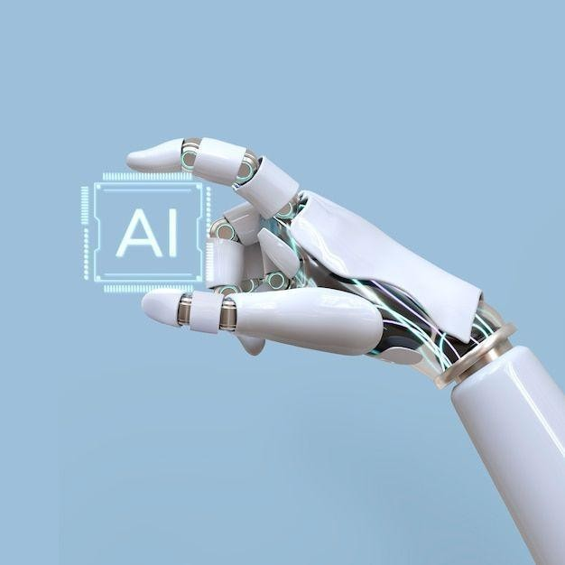
Актуальность
Современные технологии и ИИ активно внедряются в индустрию развлечений, включая создание текстовых игр. Текстовые квесты остаются востребованным жанром благодаря их доступности и возможности глубокой проработки сюжета.
Игроки получают уникальный опыт, где выборы влияют на развитие событий, что делает игру более увлекательной.Особенностью является использование нейросетевой генерации текста.

Slide 3
Цели и задачи
Цель:
Создать работающий тг-бот, который позволит пользователям пошагово проходить сюжет, формируя уникальный игровой опыт.
Задачи:
Изучение теории, необходимой для реализации проекта
На основании полученных знаний составдяется план разработки и подобор инструменты для его реализации
Написание кода телеграм бота
Внедрение и обучение нейросети

Slide 4
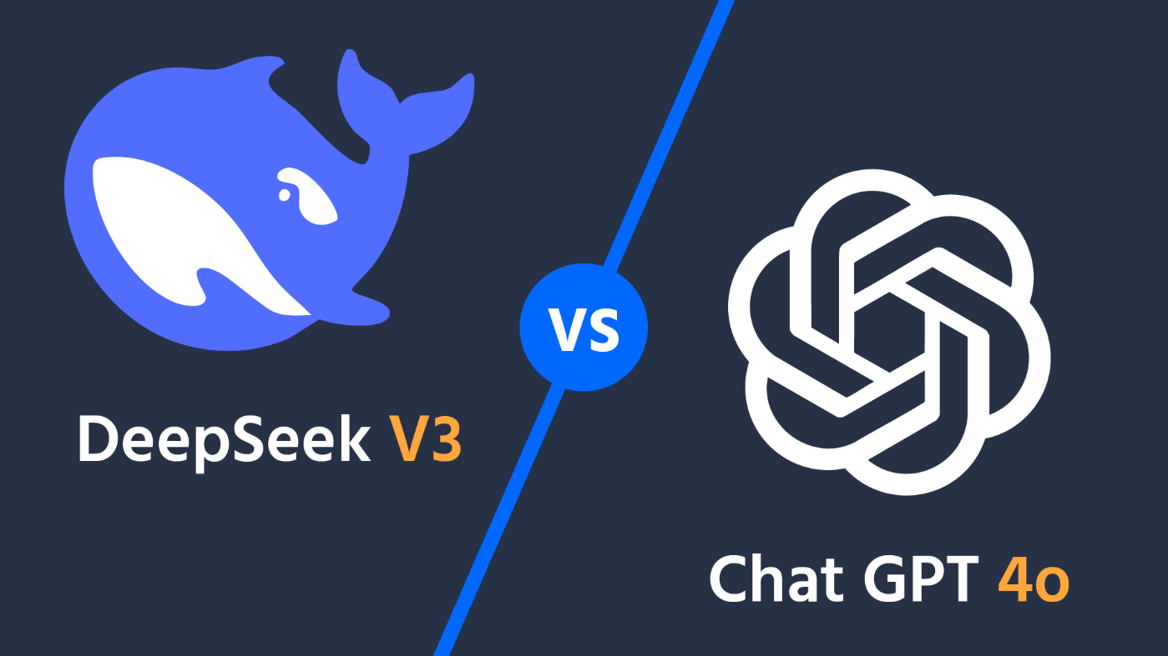
Наш выбор нейросети
Сейчас каждый день появляются новые нейросети так что выбирается подходящий вариант.
Будет использоватсья нейросеть Mistral, потому что она бесплатная и имеет возможноть обращения по API-ключу без доп транзакций.

Slide 5
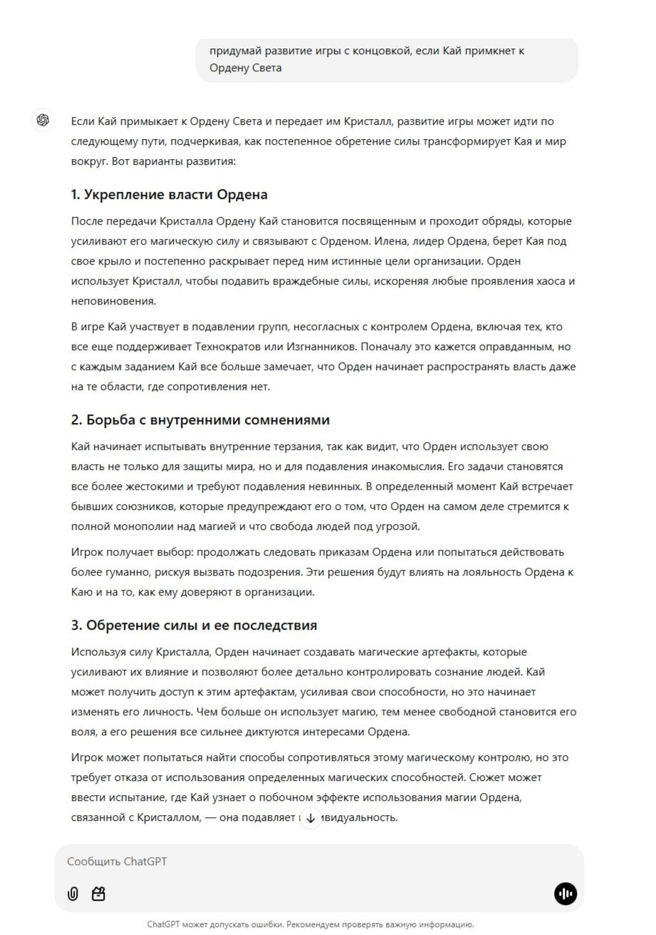
Как работает наш метод создания сюжета
Для генерации текста, нейросеть обучается на зарнее созданном основе сценария. Это будет как бы скелет, на которого будет строиться сюжет в зависимости от сообщений игрока. Задаются параметры генерации текста(язык, стиль , логика ответов и тд). Также для более качественных ответов создается база данных на основе SQLite, где хранятся ответы пользователей.

Slide 6
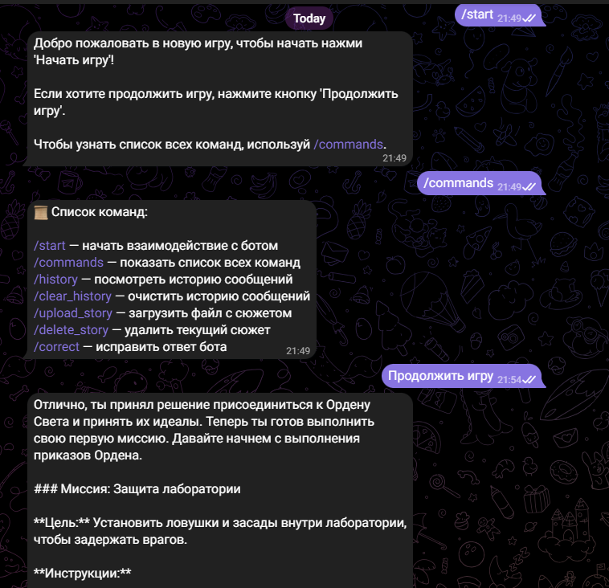
Как работает наш метод загрузки текста в бота
Telegram- бот принимает сообщения от игрока и передает их нейросети черз API. Нейросеть анализирут ввод, учитывая пред. ответы и формирует текст с учетом контекста. Готовый ответ отправляется пользователю.

Slide 7
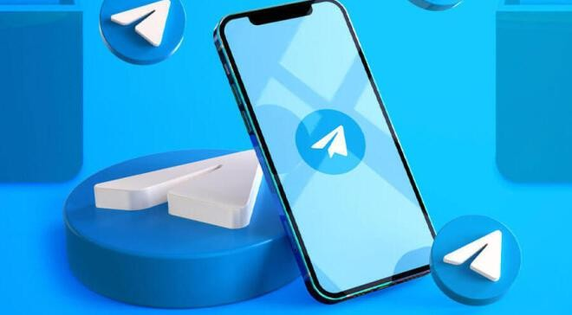
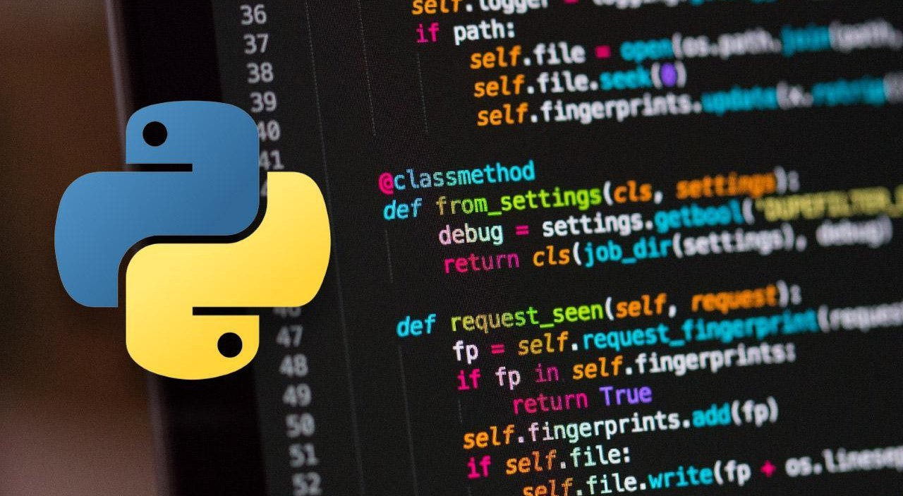
Исходные коды всех программ и библиотек
Python 3.13
Telebot (для работы с Telegram)
Iris(для работы с данными)
Time(для удобного вывода текста)

Slide 8
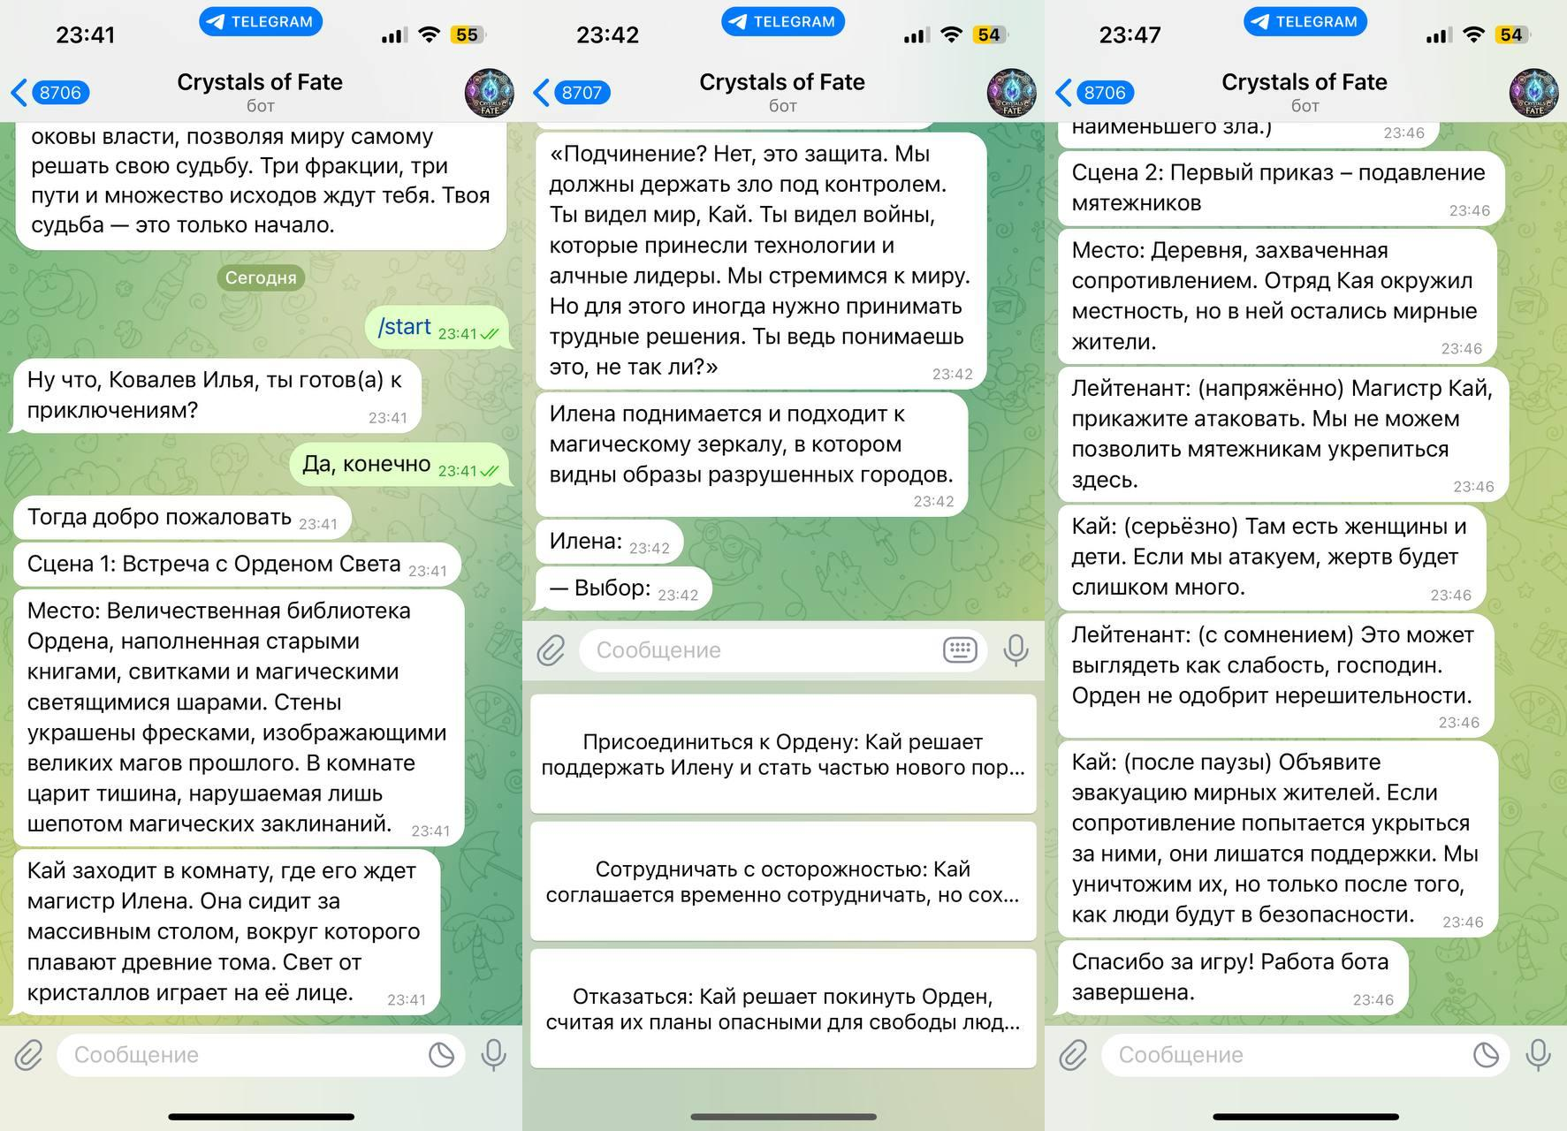
Пример работы и результат
В ходе работы был создан Telegram-бот, который способен по сообщениям игрока строить связанный сюжет. Проект демонстрирует возможности ИИ в создании интерактивных сценариев, а его дальнейшее развитие позволит улучшить геймплей и расширить функционал.

Slide 9
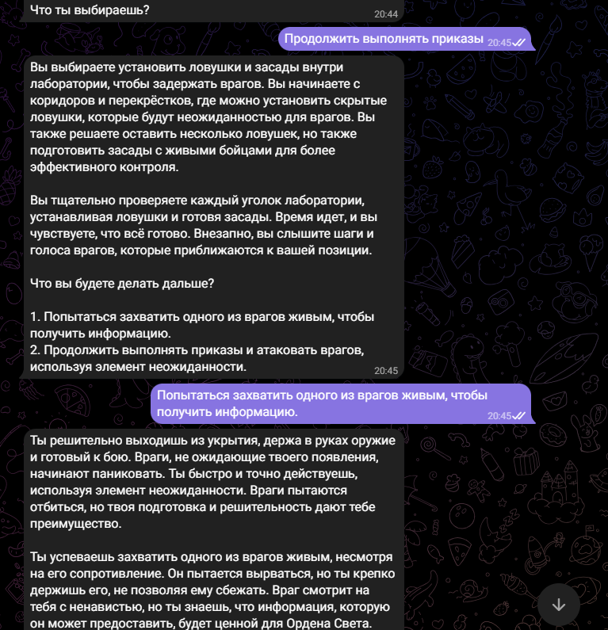
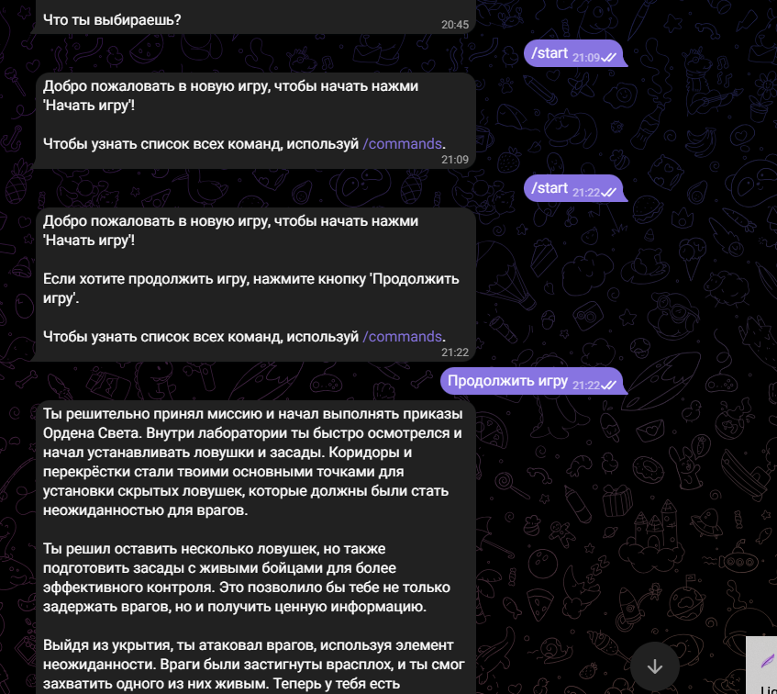
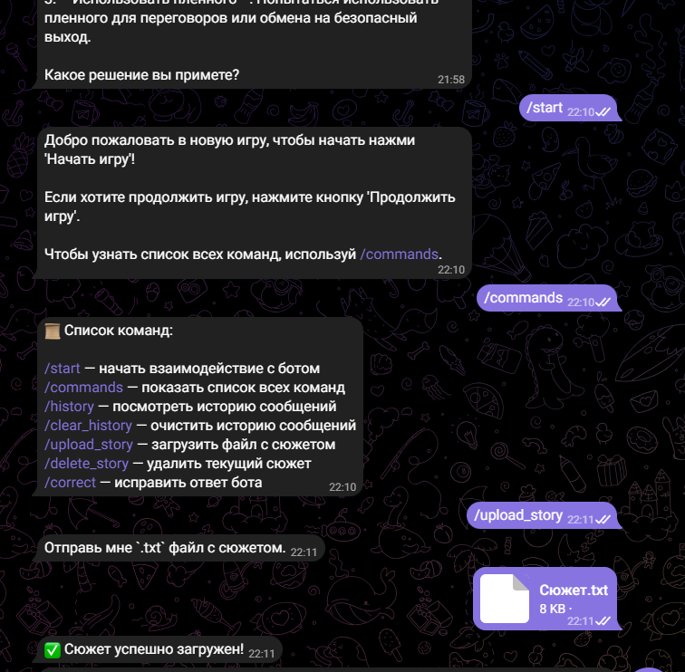
Пример работы и результат

Slide 10
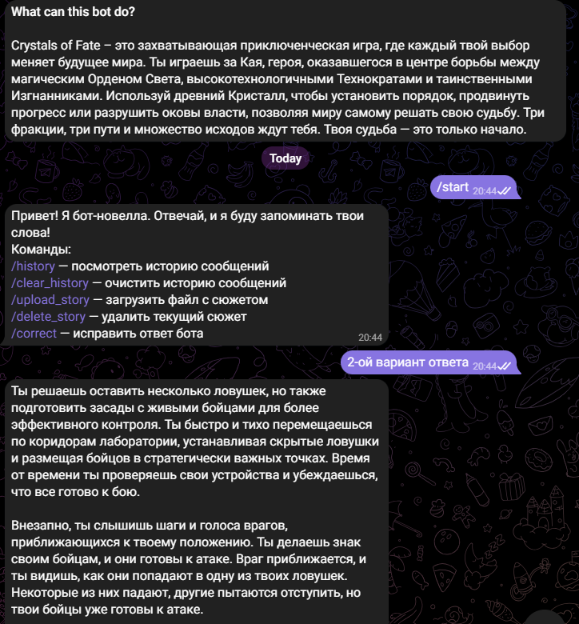
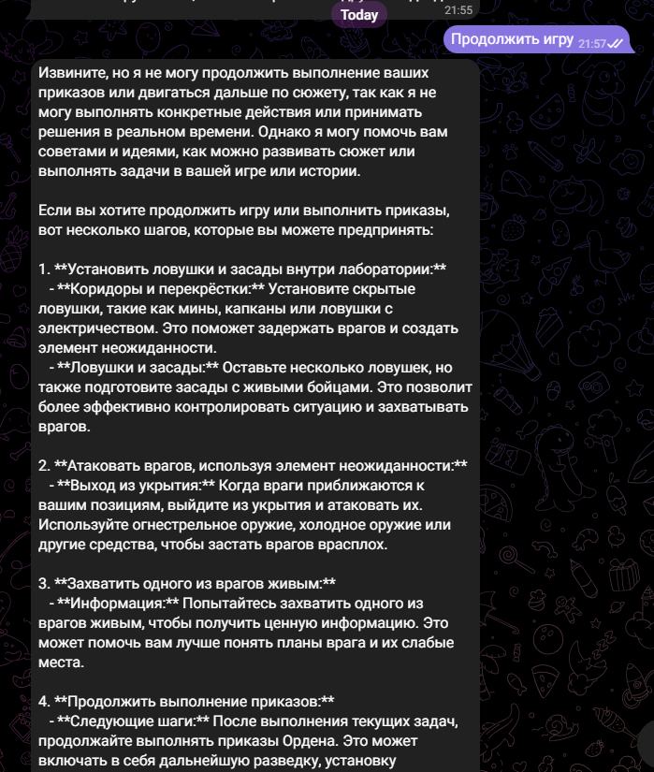
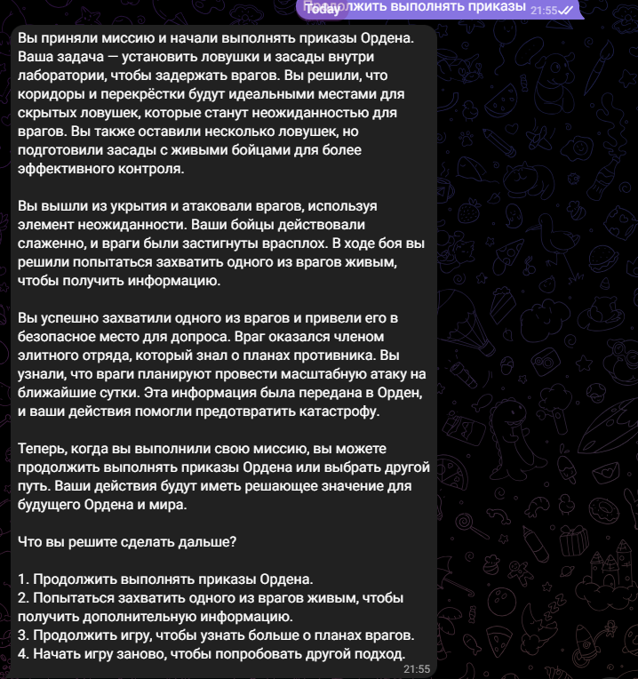
Пример работы и результат

Slide 11
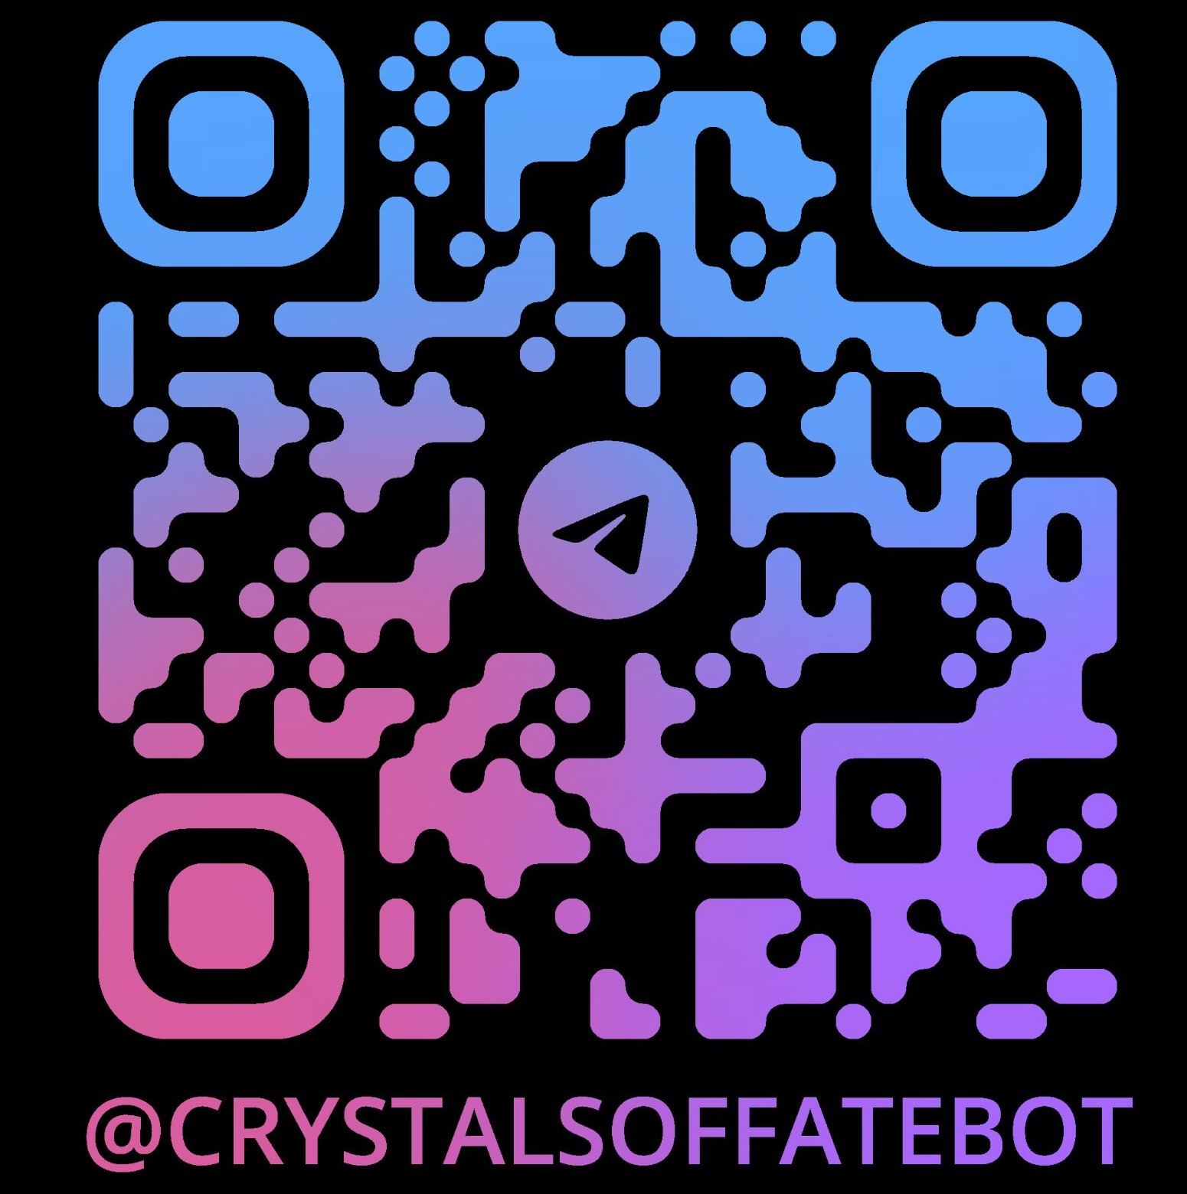
Спасибо за внимание!
Информационные ресурсы:
https://mistral.ai(ссылка на нейросеть)
https://youtube.com/playlist?list=PL0lO_mIqDDFUev1gp9yEwmwcy8SicqKbt& si=8Hofy0EIAcWry6JZ (ссылка на плейлист с видеоуроками по созданию телеграмм-бота)
Ссылка на гитхаб: https://github.com/MeatPine/—
Ссылка на бота:

